Slide 1
ПРОЕКТ
МИНФИНА РОССИИ И ВСЕМИРНОГО БАНКА
«СОДЕЙСТВИЕ ПОВЫШЕНИЮ УРОВНЯ ФИНАНСОВОЙ ГРАМОТНОСТИ НАСЕЛЕНИЯ И РАЗВИТИЮ ФИНАНСОВОГО ОБРАЗОВАНИЯ В РОССИЙСКОЙ ФЕДЕРАЦИИ»

Slide 2
«Опыт преподавания темы
«Мой первый бизнес»
для старшеклассников и учащихся СПО»
Краснов Сергей Евгеньевич
Учитель обществознания и права
Кингисеппской средней общеобразовательной школы № 2

Slide 3
Основные компоненты бизнес – образования в современных условиях:
Жизненность
Мотивация
Целеполагание
Командная работа
Планирование и распределение ресурсов
Ответственность
Осознанность
Возможность ошибиться
Обратная связь и работа над ошибкам
Профориентация
Система ценностей

Slide 4
Жизненные реалии
Часто обучение (не важно на каком уровне) – это только теория, которую сложно применить на практике. Учащиеся не понимают, для чего выполняют те или задачи, что является результатом реализации проекта, как полученные знания будут применяться в жизни.
Поэтому они теряют интерес к процессу обучения.
В случаях, когда проект основан на реальном жизненном примере, ученики воодушевлённо погружаются в соответствующую предметную область.

Slide 5
Мотивация
По мере того, как теряется интерес к обучению, снижается и уровень мотивации. А делать что-то качественно без мотивации очень сложно.
К сожалению, со временем это становится привычкой.
Чтобы ученик был мотивирован на обучение и на качественный результат, он должен получать в процессе реализации проекта обратную связь от экспертов и педагогов, проверять гипотезы, тестировать свой продукт.
Такой подход к обучению развивает любознательность и любовь к учёбе.

Slide 6
Целеполагание
Умение ставить цели - важнейший навык XXI века.
Любое действие начинается с постановки цели.
В этом смысле следует обучать навыкам и их отработке по формулированию чётко определенных целей и задач, которые необходимо достичь.
Обучение постановке целей по технологии SMART.
Цель должна быть:
конкретной,
измеримой,
достижимой,
актуальной
ограниченной во времени.
Такой подход позволяет исключить абстрактные и не очень конкретные цели.

Slide 7
Командная работа
Успех любого проекта во многом зависит от того, насколько слаженной является работа участников в команде.
Умение работать в команде - жизненно необходимый навык для любой сферы.
Недостаточно (иногда нет возможности) быть профессионалом в конкретной предметной области и нужно уметь правильно распределять роли внутри команды, взаимодействовать с другими участниками проекта.
Поэтому каждый участник обучения должен попробовать себя и в роли исполнителя, и в роли лидера.

Slide 8
Планирование
и распределение ресурсов
Даже при условии того, что мы живём в эпоху глобальных возможностей, наши ресурсы ограничены, в особенности ресурсы время.
В этом смысле важно научить детей рационально распределять своё время, уметь расставлять приоритеты.

Slide 9
Ответственность
Проектная деятельность в команде способствует формированию чувства ответственности за конечный результат и личный вклад каждого участника проекта

Slide 10
Осознанность
В результате реализации конкретных проектов у детей развивается осознанность в принятии решений.
Это поможет им при принятии решений как в отношении текущих ситуаций, так и в дальнейшем – при выборе будущей профессии, ВУЗа, карьерной траектории.

Slide 11
Возможность совершать ошибки
В любом проекте ошибки неизбежны.
Поэтому, каждый ученик должен знать и помнить: любые ошибки - это важная часть полученного опыта.
И главная обучающая цель в том, чтобы их правильный анализ позволит переоценить многие действия в будущем.
Будут появляться новые ошибки, но это естественный процесс роста и развития.

Slide 12
Профориентация
Обучение прикладным бизнес-проектам помогает понять, в какой сфере деятельности есть желание развиваться в будущем.
Ранняя профориентация - залог будущей успешной жизни.

Slide 13
Система ценностей
Семья - важнейший центр формирования ценностных ориентиров детей.
Но в процессе обучения очень важную роль играет личный опыт и пример преподавателя, наставника (ментора).

Slide 14
Персональные проекты,
реализуемые учащимися
Ивангородского
гуманитарно-технического
колледжа

Slide 15
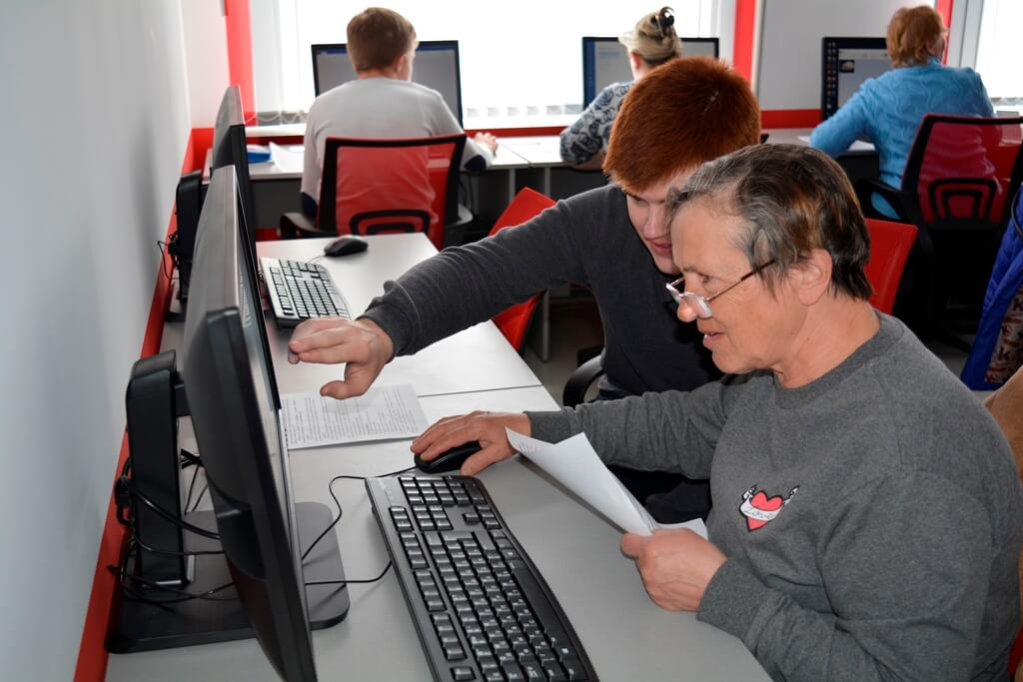
Бизнес-проект
«Курсы компьютерной грамотности с элементами программирования»
Курс реализуется студентами 2 курса по направлениям:
для учащихся общеобразовательных школ
для взрослых, желающих овладеть пользовательскими компьютерными навыками.

Slide 16
Бизнес-проект
«Контент-агентство»
Проект реализуется студентами 3 курса по направлениям создания контента для интернет-ресурсов заказчиков:
создание фото и видео материалов
написание статей
продающая реклама и маркетинг

Slide 17
Бизнес-проект
«Домашний учитель музыки»
Проект реализуется студентом 3 курса по направлению обучения игры на гитаре и сольфеджио (для взрослых и детей).

